Slide 1
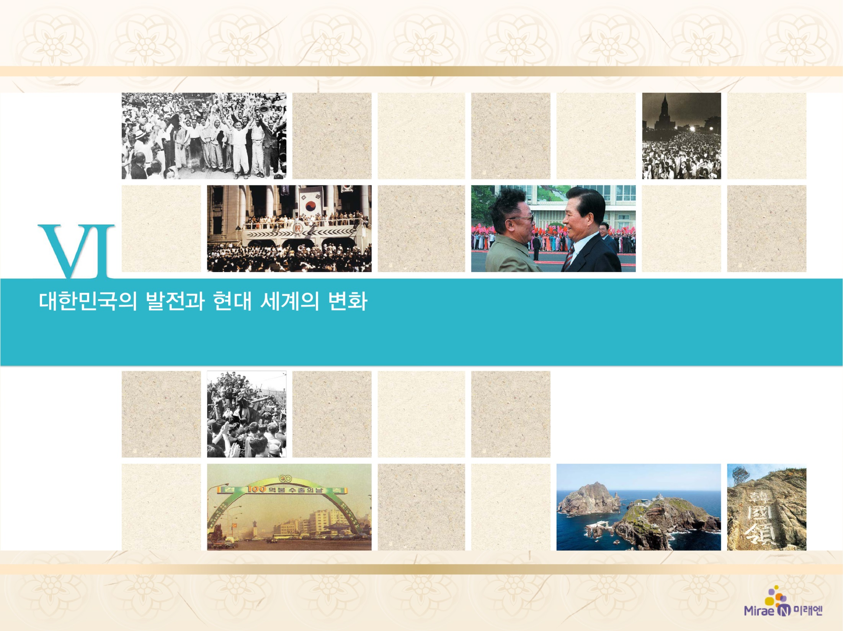
5. 세계와 대한민국
동북아시아의 역사와 영토 갈등
1

Slide 2
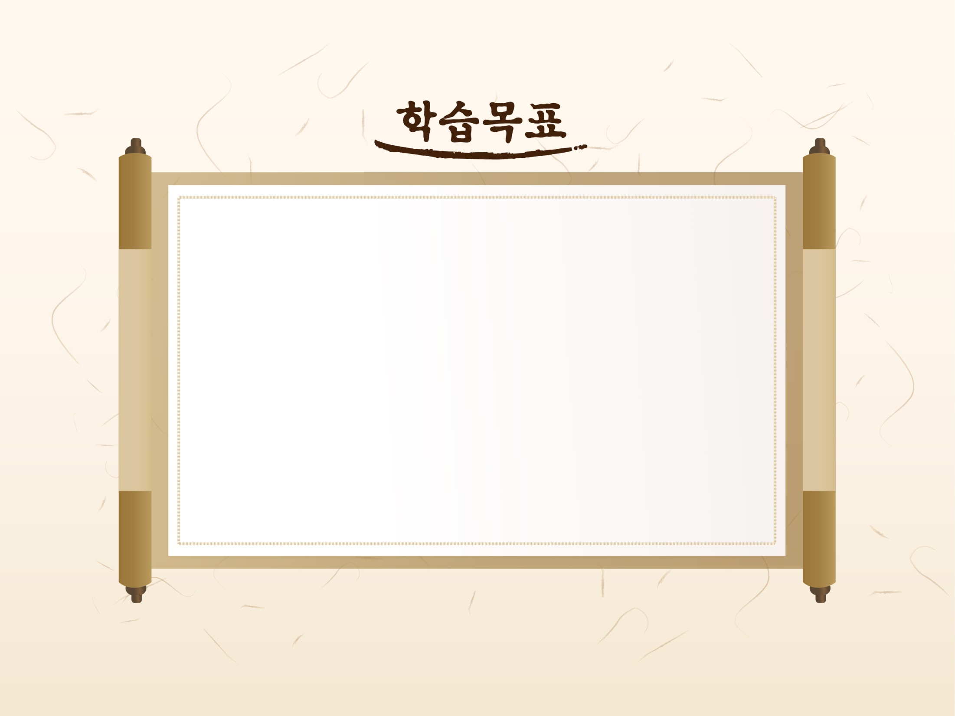

동북아시아의 영토와 역사 갈등 사례를 파악하고 그 대처 방법을 알아볼 수 있다.

Slide 3
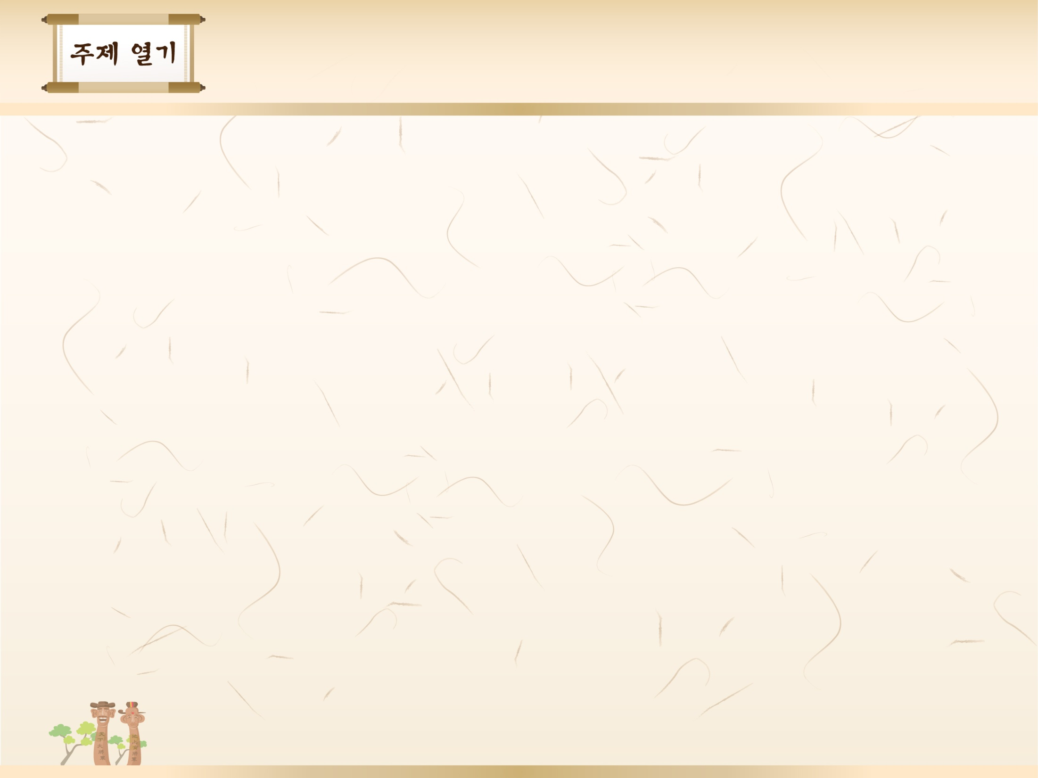
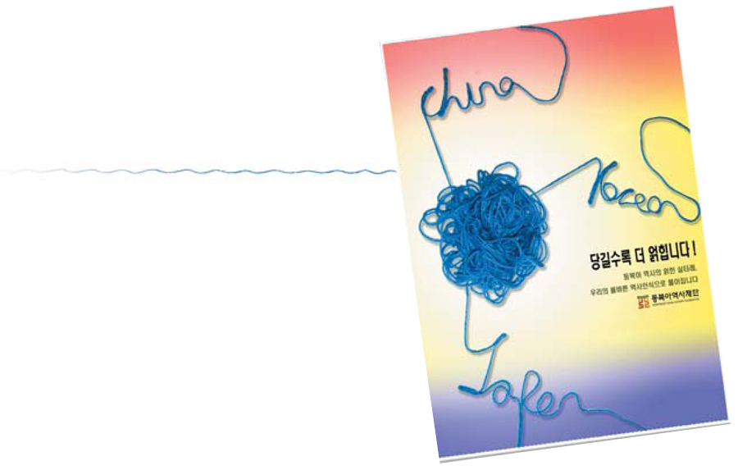
5. 세계와 대한민국
동북아시아의 역사와 영토 갈등
(356쪽)
1
당길수록 더 얽힙니다!
동북아 역사의 얽힌 실타래.
우리의 올바른 역사 인식으로
풀어집니다.

Slide 4
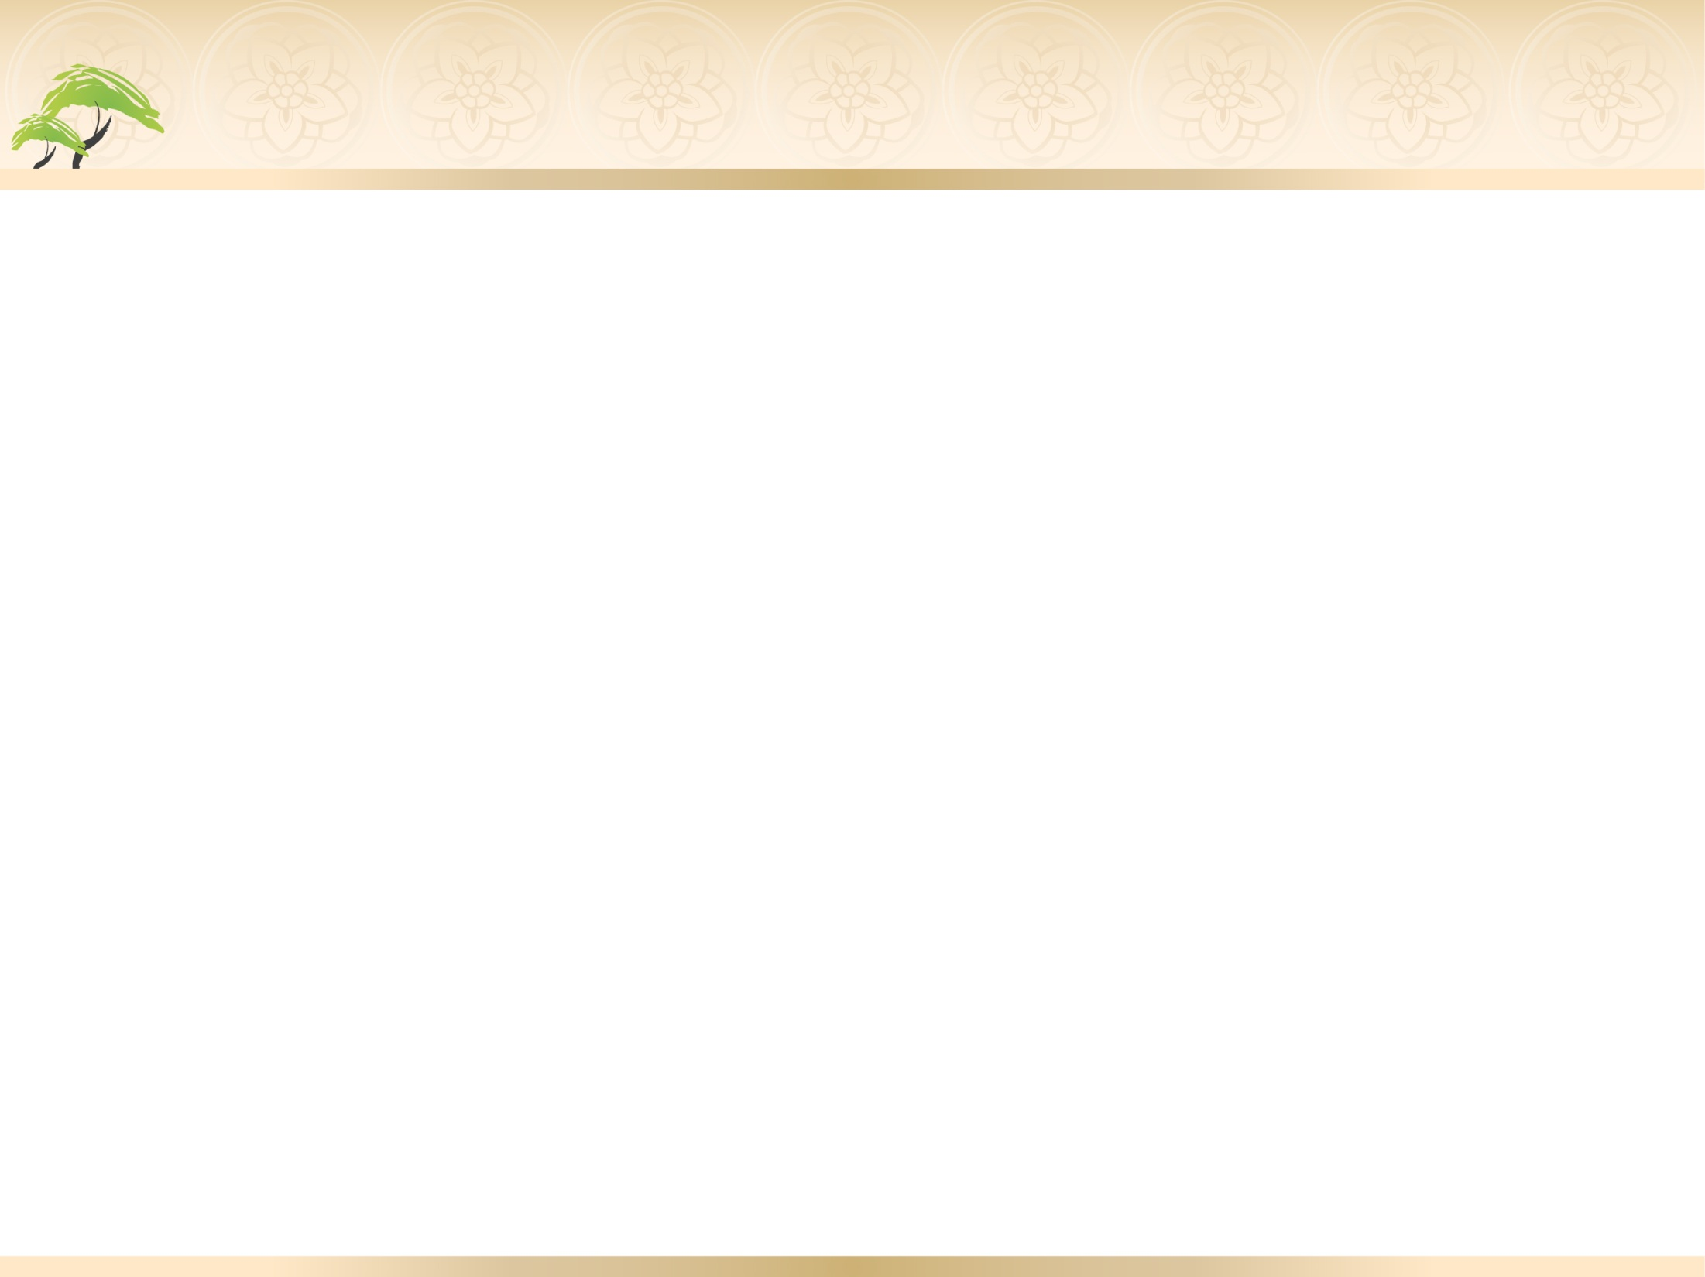
5. 세계와 대한민국
동북아시아의 역사와 영토 갈등
(356쪽)
1
패전한 일본의 평화 헌법(1947): 태평양 전쟁 패전 후
채택, ‘전쟁과 무력 사용을 영구 포기하고 침략을 위한
전력을 보유하지 않는다.’라는 조항 명시
2. 부활하는 일본의 군국주의 망령
① 장기 경기 침체 후 1980년대부터 우경화 가속
② ‘기미가요’와 ‘히노마루(일장기)’를 국가와 국기로
숭배하는 법 제정, 독도 영유권 주장과 야스쿠니 신사
참배 공약한 고이즈미 총리 당선, 우익의 왜곡된 역사관을
반영한 후소샤와 지유샤 교과서 검정 통과

Slide 5
5. 세계와 대한민국
동북아시아의 역사와 영토 갈등
(357쪽)
1
3. 중국의 역사 왜곡
① 소수 민족의 분리 독립 운동 탄압, ‘통일적 다민족 국가론
(중국 내의 민족 모두가 중화 민족이고 중국의 역사라는
논리)’
② 동북공정, 서남공정(티베트), 서북공정(신장위구르) 등과
같은 역사 왜곡 주도
③ 동북공정 내용: 부여·고구려·발해를 중국사의 일부로
편입, 왜곡된 사실 교과서 반영

Slide 6
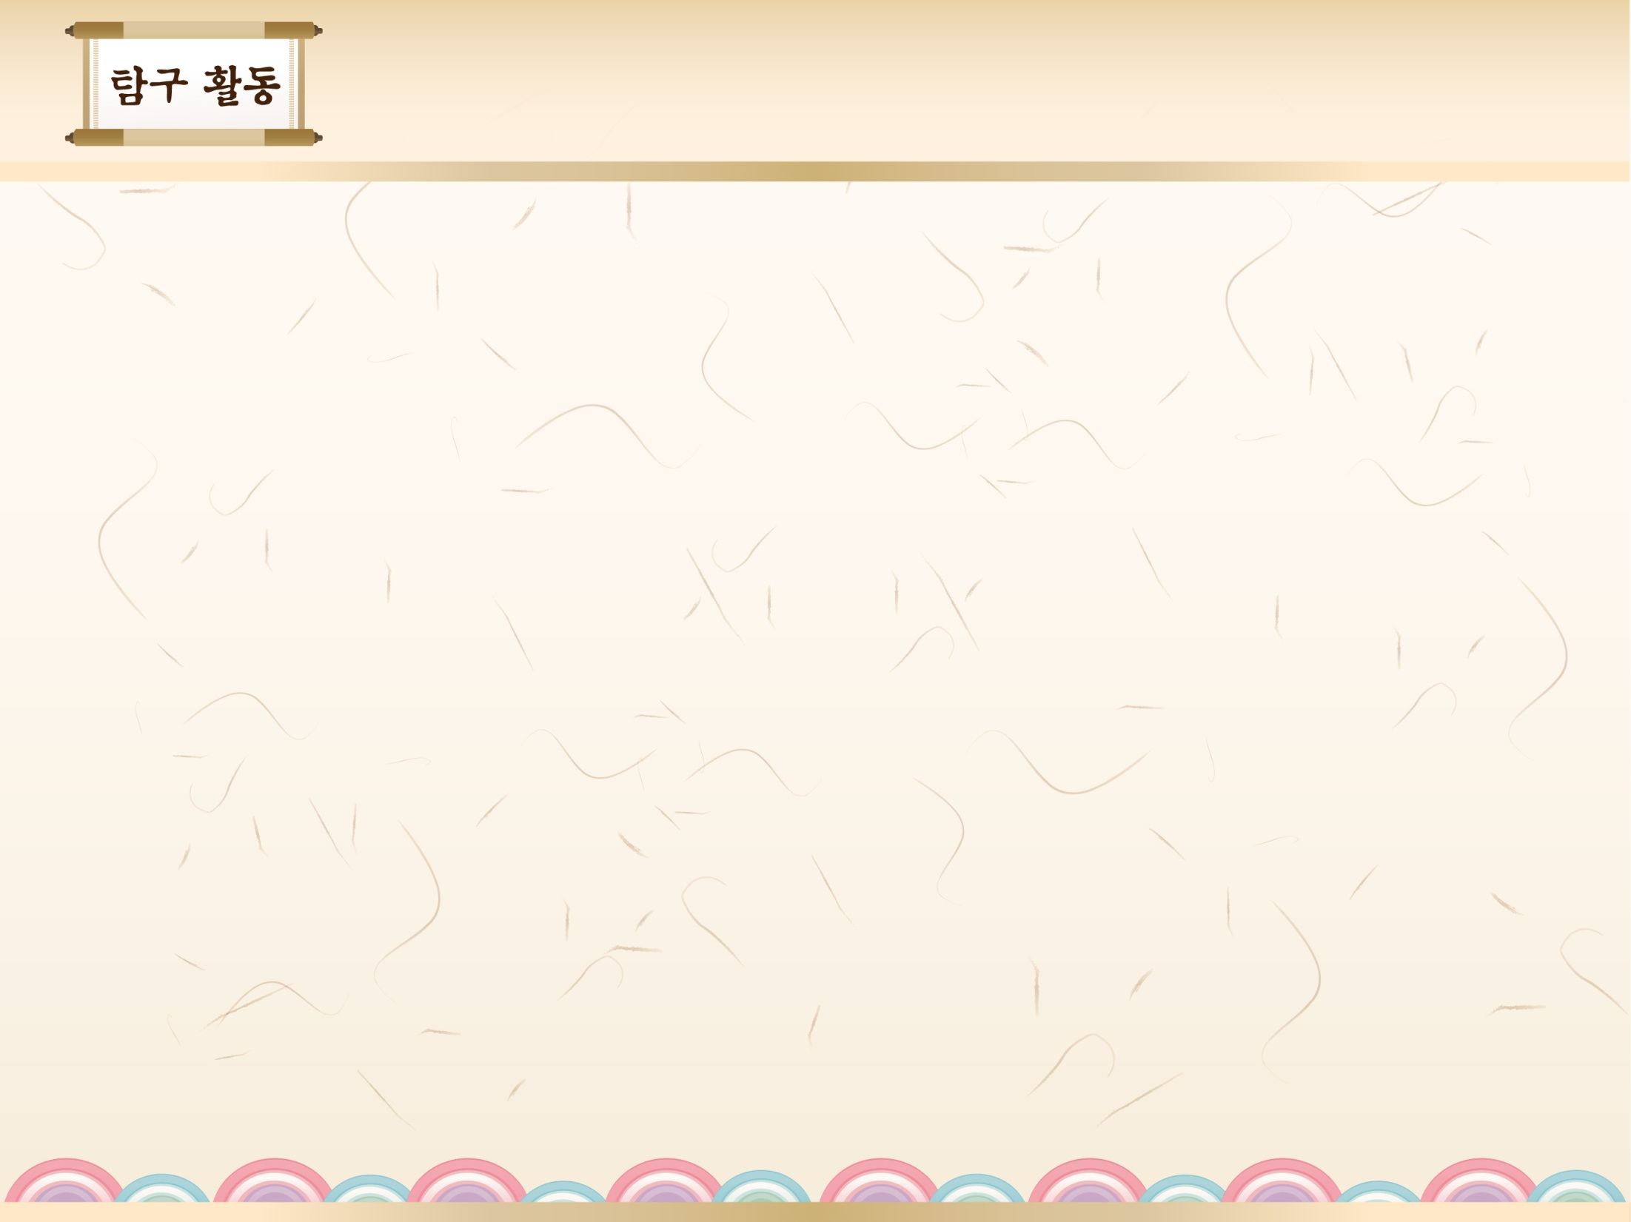
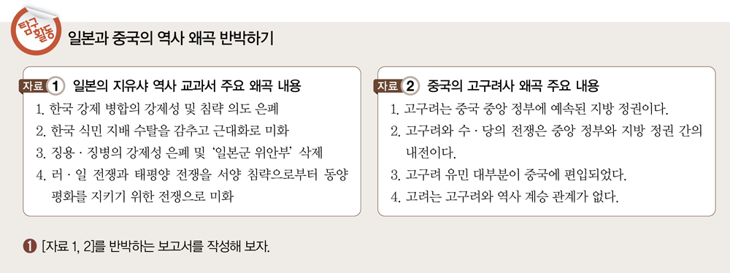
5. 세계와 대한민국
동북아시아의 역사와 영토 갈등
(357쪽)
1

Slide 7
5. 세계와 대한민국
동북아시아의 역사와 영토 갈등
(357쪽)
1
① [자료 1, 2]를 반박하는 보고서를 작성해 보자.
[예시] 일본은 장기적인 경기 침체를 겪으면서 과거의 영광을
재현하자는 군국주의 부활과 함께 우경화 바람이
일어났다. 중국은 56개의 소수 민족과 한족이 결합한
다민족 국가이다. 변경 지역의 소수 민족 통합을 위해
오늘날 중국 영토 안에서 일어난 과거사를 모두 중국사
로 간주하고 있다. 역사 왜곡의 문제점, 수정해야 하는
근거, 주변국과의 협조와 공감대 형성 방안 등을 포함
하는 것이 좋다.

Slide 8
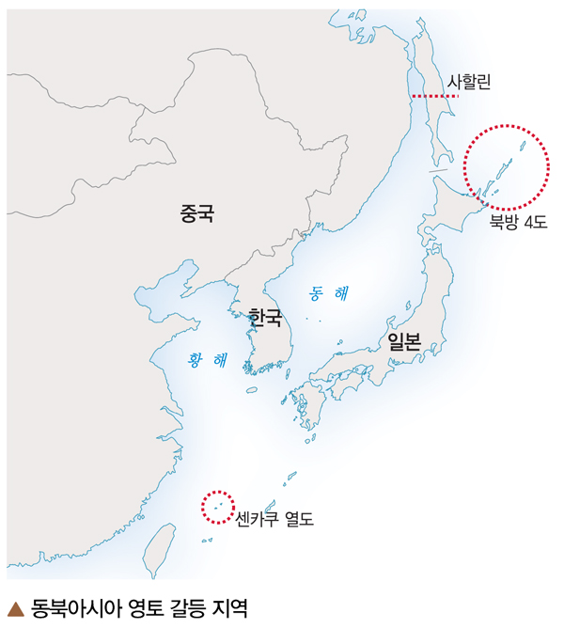
5. 세계와 대한민국
동북아시아의 역사와 영토 갈등
(358쪽)
1
4. 동북아시아 영토 갈등의 중심에 선 일본
① 제2차 세계 대전 이후 일본이
불법으로 침탈한 한반도와 독도를
비롯한 섬들 한국에 반환, 간도와
만주는 중국에 귀속, 소련은 사할린
남부와 일본의 북방 4도 차지
② 일본은 중국이 청·일 전쟁 때 뺏긴
센카쿠 열도에 대한 반환 요구에
영유권 고수, 러시아를 상대로
북방 4도의 반환 요구, 우리나라 독도에 대한 영유권 주장

Slide 9
5. 세계와 대한민국
동북아시아의 역사와 영토 갈등
(358쪽)
1
5. 우리 땅 독도
① 일본: 독도를 영토 분쟁 지역화 의도, 시마네 현 의회
‘다케시마의 날’ 제정, 문부성은 독도의 일본 영토 교육
강조한 학습 지도 요령 발간
② 한국: 독도에 경북지방경찰청 독도경비대 파견,
민간인 거주

Slide 10
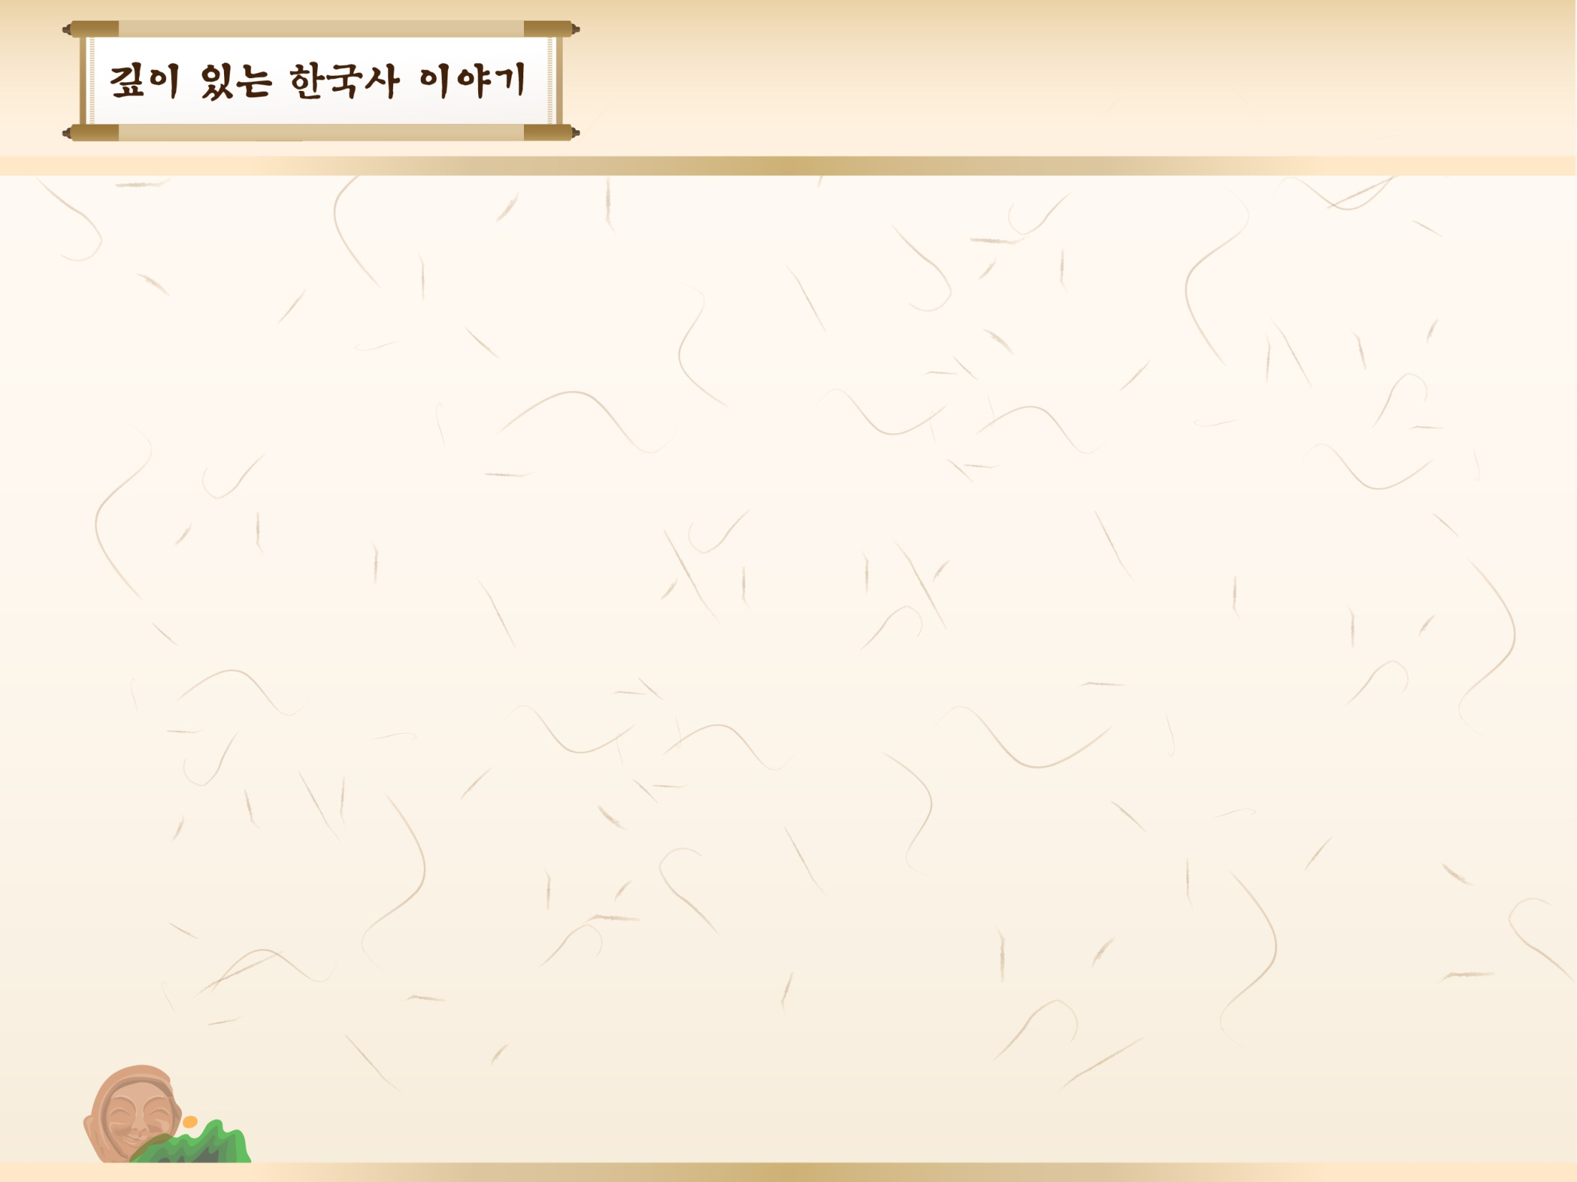
5. 세계와 대한민국
동북아시아의 역사와 영토 갈등
(359쪽)
1
[사고력 키우기]
1. 211쪽을 참고하여 시마네 현 고시(1905) 이전부터 독도가
국제법상 우리 땅임을 증명해 보자.
[예시] 독도가 문헌에 등장하는 것은 6세기 초엽(512) 신라가
우산국을 복속 시키면서부터였다. 이 우산국의 판도를
“세종실록지리지”(1432)에서 무릉도(울릉도)와 우산도
(독도)라고 하였다. 그 뒤의 주요 관찬 문헌인 “고려사지
리지”(1451), “신증동국여지승람”(1530), “동국문헌고”
(1770), “만기요람”(1808), “증보문헌비고”(1908) 등에도
독도의 옛 지명인 우산도를 적고 있어, 그 지명이 20세기
초까지 계속되는 것을 알 수 있다.

Slide 11
5. 세계와 대한민국
동북아시아의 역사와 영토 갈등
(359쪽)
1
[사고력 키우기]
2. 자료 ④가 국제법상 타당성이 있음을 자료 ①, ②, ③을
이용하여 증명해 보자.
[예시] 자료 ①에서 일제가 조선을 강점한 식민 시기에도
독도를 한국 영토로 분류하고 있음은 시마네 현 고시를
스스로 부정하는 것이다. 자료 ②, ③에서처럼 일본이나
미국도 일본의 전쟁 책임을 묻는 샌프란시스코 강화
조약 초기에는 독도를 한국 땅으로 인식하고 있었다.

Slide 12
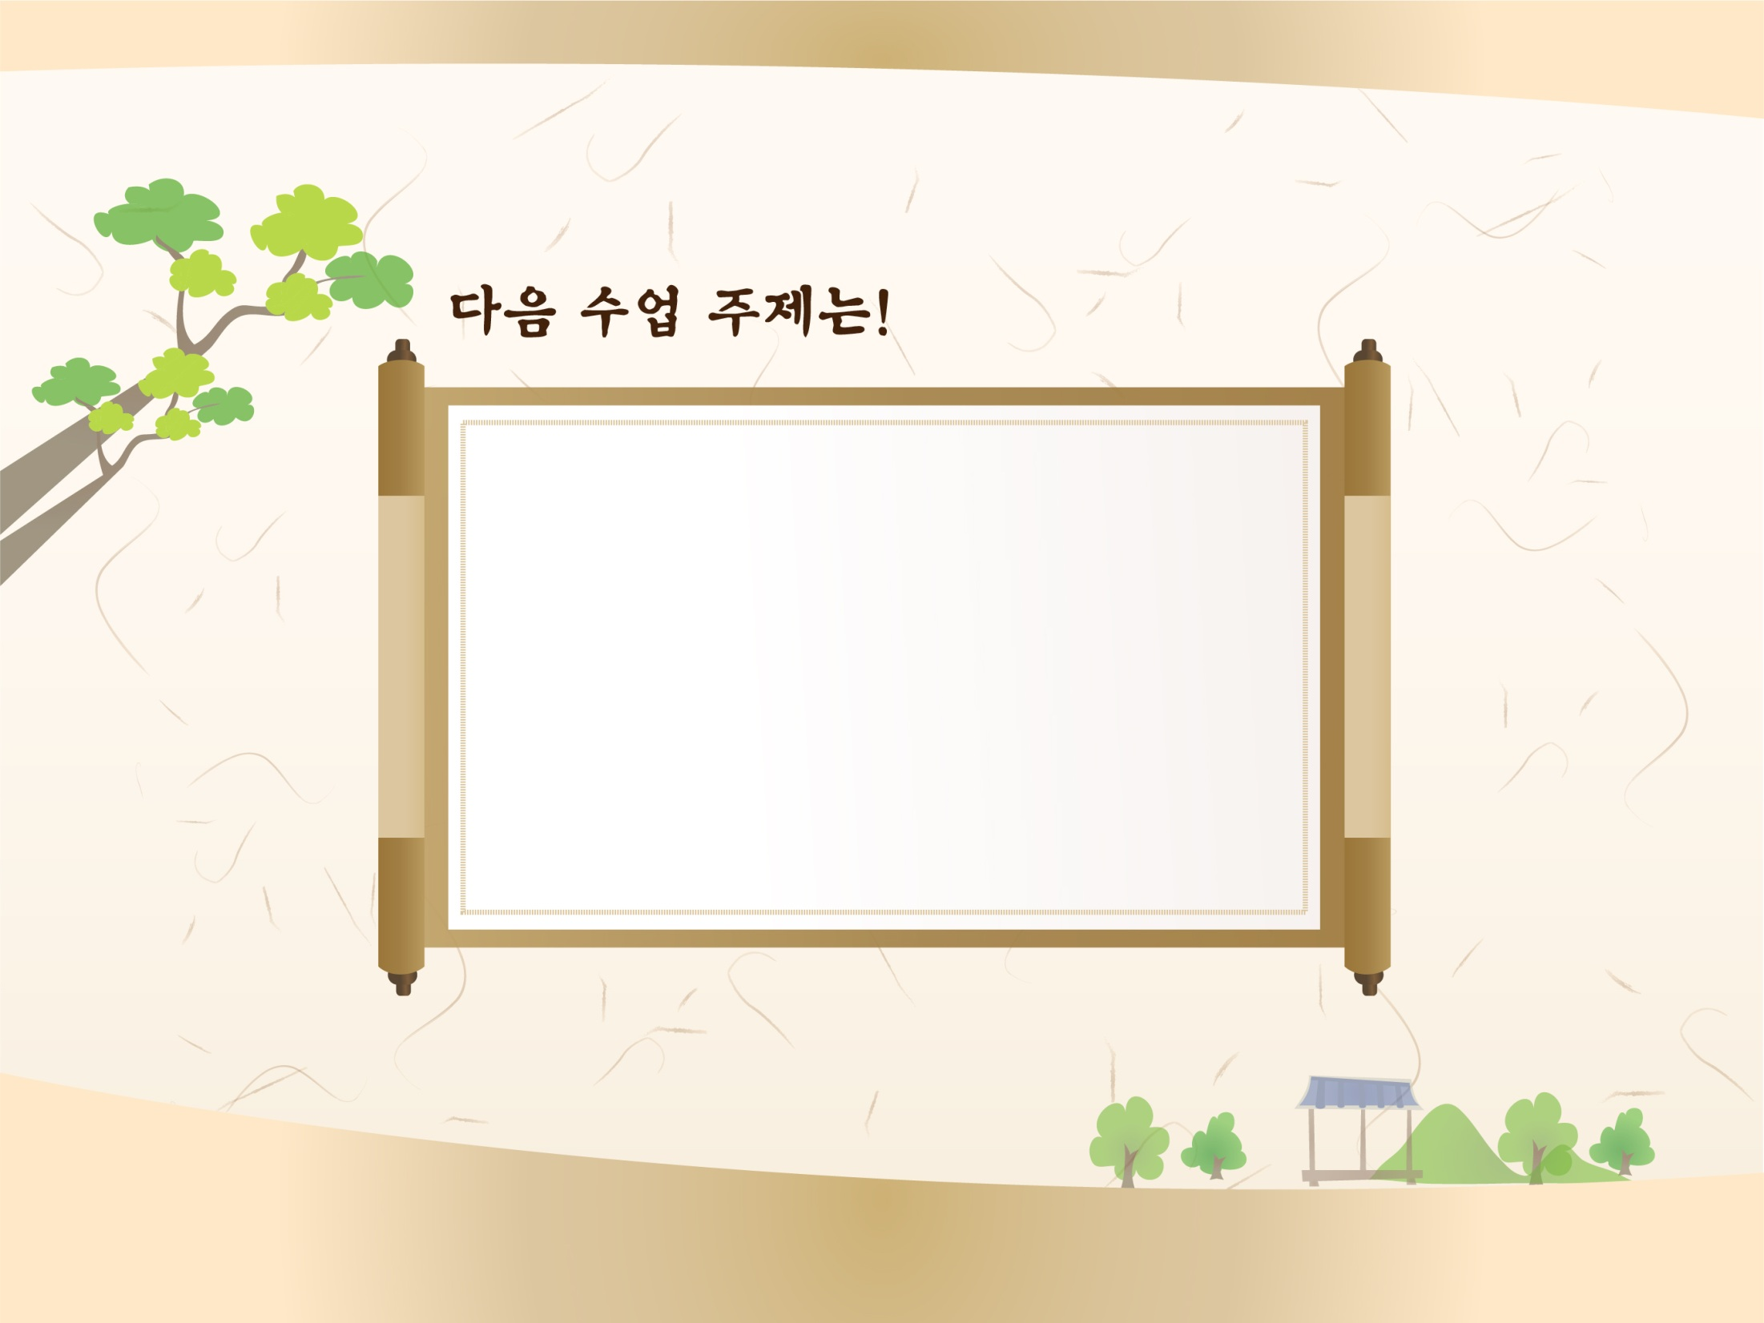
2
세계와 함께하는
대한민국
입니다.

